Slide 1
Тема 5 УПРАВЛЕНИЕ КОММУНИКАЦИЯМИ ПРОЕКТА
1. Роль коммуникаций в управлении проектом
2. Коммуникационные технологии
3. Управление ожиданиями стейкхолдеров проекта
Конфликты и их разрешение

Slide 2
1. Роль коммуникаций в управлении проектом
Коммуникации — это процессы, связанные с обеспече­нием своевременного и соответствующего формирования, сбора, распространения, хранения и окончательного разме­щения проектной информации.

Slide 3
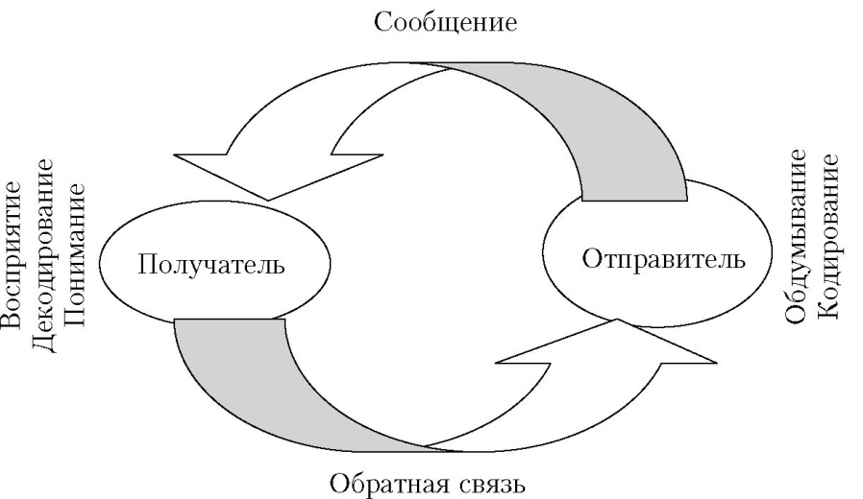
Рис. 1. Модель коммуникаций

Slide 4
План управления коммуникациями — это документ, описывающий:
требования и ожидания от коммуникаций для проекта;
как и в каком виде будет происходить обмен информацией;
когда и где будут иметь место коммуникации;
— кто несет ответственность за обеспечение каждого типа коммуникаций.

Slide 5
Под коммуникационными требованиями понимаются общие (суммарные) потребности участников проекта в информации.
У членов проектной команды есть четыре основных типа таких требований:
1. Потребность информации о распределе­нии ответственности.
2. Потребность в координации
3. Необходима информация о ходе реализации проекта, достигнутом прогрессе
4. Члены команды нуждаются в информации о принимаемых решениях

Slide 6
Таблица 1 - Разделы плана управления коммуникациями
Раздел плана | Комментарий
Предмет коммуника­ции | Информация, предназначенная для рас­пространения среди участников проекта
Цель | С какой целью распространяется данная информация
Частота | Как часто предполагается распространять данную информацию
Даты начала (завер­шения) | Временные рамки распространения дан­ной информации
Формат (средство связи) | Представление информации и способ передачи
Ответственное лицо | Член команды, в обязанности которого входит распространение данной информа­ции
Адресат | Лицо, подразделение, которому предназна­чена данная информация, с выделением приоритетов

Slide 7
2. Коммуникационные технологии
Выбор средств и технологий коммуникации определяется рядом факторов, перечисленных ниже.
  Срочность получения информации. Зависит ли успех проекта от наличия часто обновляемой информации, кото­рая доступна немедленно, или от достаточно регулярного составления письменных отчетов?
  Доступность технологии. Действительно ли необхо­димые системы уже установлены и действуют, или нужно включить их в список потребностей проекта?
  Персонал, задействованный в проекте. Соответ­ствуют ли предлагаемые системы коммуникации опыту и навыкам персонала проекта или необходимо организовать длительный курс обучения?
  Продолжительность проекта. Возможно ли, что еще до окончания проекта имеющиеся средства коммуникации изменятся?
  Окружение проекта. Команда проекта проводит встречи и обменивается информацией в живом общении или виртуально?
Основные виды коммуникаций представлены на рис. 2.

Slide 8
1. Внутренние и внешние
2. Личные и неличные.
3. Горизонтальные, вертикальные и диагональные.
4. Текущие и ситуационные.
5. Формальные и неформальные.
Рис. 2. Виды коммуникаций и критерии выбора коммуникационных технологий

Slide 9
6. Электронные и неэлектронные.
7. Монокультурные и мультикультурные
8. Отраслевые и функциональные.
9. Локальные, региональные, национальные и глобальные.
10.Индивидуальные и институциональные
11. Вербальные и невербальные.

Slide 10

Деловые переговоры

Slide 11
Схема проведения переговоров
I этап - Подготовка переговоров
II этап - Проведение переговоров
III этап- Решение проблемы (завершение переговоров)
IV этап - Анализ итогов деловых переговоров

Slide 12
3. Управление ожиданиями стейкхолдеров проекта
Стейкхолдер – это физическое или юридическое лицо, напрямую или косвенно влияющее на разработку, развитие и прибыль проекта или бизнеса.
Стейкхолдеры проекта – это люди и компании, которые задействованы в разработке, продвижении и дальнейшем развитии этого проекта.
Управление ожиданиями заинтересованных лиц (стейкхолдеров) является, важным критерием успешности проекта. Это процесс общения и работы с заинтересованными лицами проекта для удовлетворения их потребностей и решения проблем по мере их возникновения.
Процесс включает в себя следу­ющие виды коммуникаций:
активное ведение переговоров, для того чтобы увели­чить вероятность принятия проекта и добиться поддержки проектных целей;
обсуждение и решение возникающих вопросов, пока они еще не переросли в проблемы, оценку рисков, связанных с возможными проблемами;
решение выявленных проблем.

Slide 13
Разрабатывая план коммуникаций проекта, необходимо ответить на ряд вопросов, касающихся стейкхолдеров.
  Кому необходима информация?
  Почему им необходима эта информация?
  Какая именно информация необходима, насколько подробной она должна быть и с какой частотой она должна предоставляться?
  Каковы цели руководителя проекта в общении с руко­водителем фирмы и заказчиками? Каким путем эти цели могут быть достигнуты?

Slide 14
    4. Конфликты и их разрешение
В управлении проектами задействованы разные люди и группы людей, чьи интересы и ожидания зачастую проти­воречивы. Это обусловливает внимание к конфликтам и их роли в проектном менеджменте.
Конфликт становится результатом несоответствия или несовместимости отношений между людьми — участниками проекта. Конфликт возникает, когда:
действительно существуют взаимоисключающие цели и ценности, или вовлеченные в конфликт стороны считают, что они существуют;
взаимодействие характеризуется поведением, направ­ленным на победу над оппонентом;
люди применяют друг против друга агрессивные дей­ствия и контрдействия;
каждый участник конфликта пытается занять благо­приятную позицию по отношению к другим.

Slide 15
Однако, проявляясь в отношениях между людьми, источ­ники возникновения конфликтов могут лежать и за их пределами. Характер проектной деятельности объективно и неизбежно порождает противоречия, которые провоци­руют конфликты. Они, в свою очередь, либо становятся барьерами на пути осуществления проекта, либо, наоборот, стимулируют его реализацию.
Источники возникновения конфликта в проектной дея­тельности следует разделить на две большие группы.
  Внешние конфликты по отношению к проекту.
  Внутренние конфликты проекта (рис.3).

Slide 16
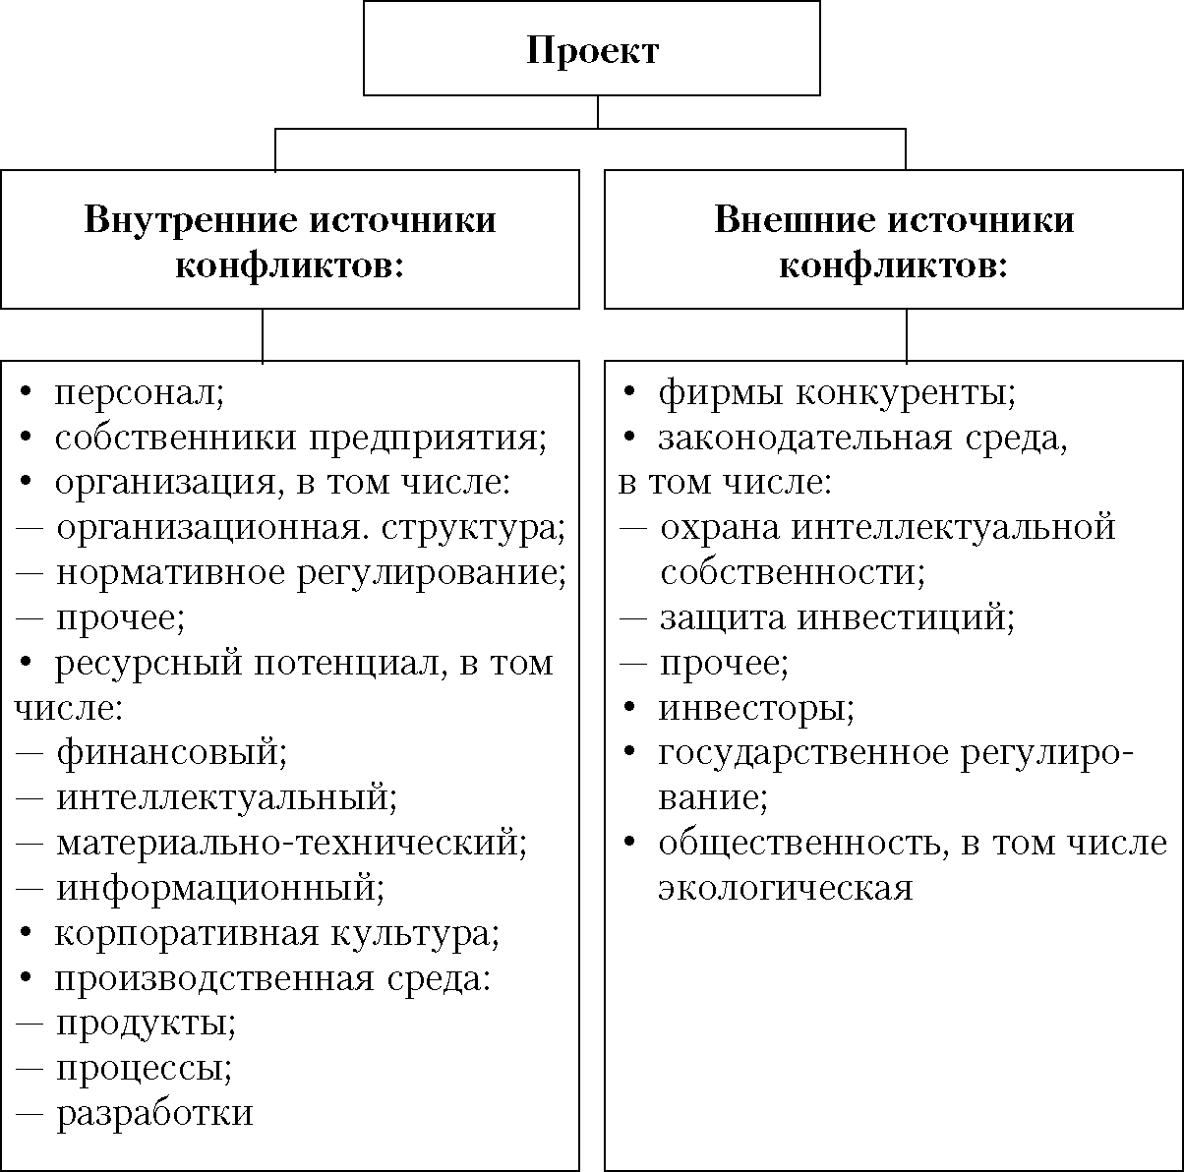
Рис. 3. Источники конфликтов при реализации проекта

